Slide 1
第五章 同步时序
逻辑电路

Slide 2
学习要求：
了解时序电路的基本结构、分类和常用的描述方法；
熟练掌握同步时序电路分析和设计的基本方法；
熟悉状态图的建立，状态简化和状态分配的各个重要环节。

Slide 3
5.1 时序逻辑电路的特点和描述方法
1. 时序电路：一个电路在任何时刻的稳定输出不仅与该时刻电路的输入信号有关，而且与该电路过去的输入有关，这样的电路称为"时序电路"。
时序电路由组合电路和存储(记忆)器件及反馈回路三部分组成，见下图.
x₁
z₁
…
x_{1 .} x_{n}：时序电路的输入或外部输入；
x_{n}
组合电路
…
z_{m}
z_{1 .} z_{m}：时序电路的输出或外部输出；
y_{1..} y_{r}：时序电路的状态或内部输入；
y₁
y_{r}
Y₁
Y_{l}
Y_{1 .} Y_{l}：时序电路的激励或内部输出；
…
存储器件
…

Slide 4
状态：过去的输入已不存在，但可以通过存储器件把它们记录下来，称之为状态。记录下来的信息可能和过去的输入完全一样，也可能是经过了组合电路加工处理后的结果。我们把某一时刻之前的状态称为"现态"，把这一时刻之后的状态称为"次态"，"现态"和"次态"是一个相对的概念，分别用y^{(n)}(或y)和y^{(n+1)}表示。
输出方程
时序电路的逻辑函数由下列方程组成：
Z_{i}= f_{i} (x₁,…， x_{n} ; y₁,…， y_{r} ) , i=1, …, m
Y_{j}= g_{j} (x₁,…， x_{n} ; y₁,…， y_{r} ) , j=1, …, l
激励方程

Slide 5
2.时序逻辑电路的分类:
1）按照电路的工作方式
同步时序逻辑电路和异步时序逻辑电路
（根据是否有统一时钟脉冲CP）

Slide 6
同步时序电路
特点：电路中有统一的定时信号，存储器件采用时钟控制触发器，电路状态在时钟脉冲控制下同时发生转换，即电路状态的改变依赖于输入信号和时钟脉冲信号。
具体说： 状态如何变？ 取决与输入信号；
状态何时变? 取决于时钟信号；
每个状态维持多久？ 取决于时钟脉冲。
在研究同步时序逻辑电路时，通常不把同步时钟信号作为输入信号处理，而是将它当成一种默认的时间基准。

Slide 7
对时钟的要求：
脉冲的宽度：必须保证触发器可靠翻转；
脉冲的频率：必须保证前一个脉冲引起的电路响应完全结束后，后一个脉冲才能到来。

Slide 8
异步时序逻辑电路
异步时序逻辑电路的存储电路可由触发器或延时元件组成，电路中没有统一的时钟脉冲信号同步，电路外部输入信号的变化将直接导致电路状态的变化。
在状态转移过程中，各存储元件的状态变化不一定发生在同一时刻，不同状态的维持时间不一定相同。
在研究异步时序逻辑电路时，对输入信号的形式有所区分。（脉冲还是电平）

Slide 9
两种时序电路类型见下图：
x₁
z₁
x₁
z₁
x_{n}
…
组合电路
…
z_{m}
x_{n}
…
组合电路
…
z_{m}
y₁
y_{r}
Y₁
Y_{l}
Y₁
Y_{l}
y₁
y_{r}
存储器件
存储器件或延时器件
…
…
…
…
时钟
(a) 同步时序电路
(b) 异步时序电路

Slide 10
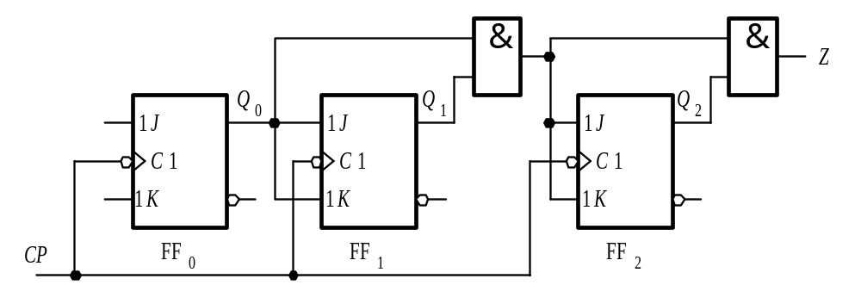
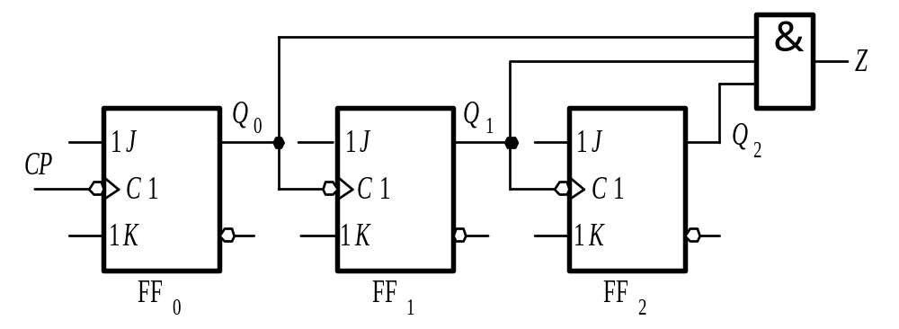
同步二进制加法计数器
异步二进制加法计数器

Slide 11
2）按照电路输出与输入是否直接相关
Mealy型和Moore型
米里（Mealy）型
输出状态不仅与存储电路的状态Q有关，而且与外部输入X也有关。
Z_{i}= f_{i} (x₁,…， x_{n} ; y₁,…， y_{r} ) , i=1, …, m
摩尔（Moore）型
输出状态仅与存储电路的状态Q有关，而与输入X无直接关系。
Z_{i}= f_{i} (y₁,…， y_{r} ) , i=1, …, m

Slide 12
也可观察输出函数中是否有电路输入，如果没有输入信号或者电路无专门的外部输出信号，都视为Moore型电路的特例）
无论是同步时序逻辑电路或是异步时序逻辑电路，均有Mealy型和Moore型两种模型。
3）按照输入信号的形式
脉冲信号和电平信号
具体的有同步输入脉冲、同步输入电平、异步输入脉冲、异步输入电平

Slide 13
时序电路输入信号的波形图：
时钟脉冲
(CP)
0
1
1
0
1
0
1
1
同步脉冲
异步脉冲
1
0
1
0
1
0
1
1
同步电平
0
1
1
0
1
0
1
1
异步电平
1
0
1
0
1
0
1
0

Slide 14
3.时序逻辑电路的表示方法：
状态表和状态图
状态表与状态图是用来表示同步时序电路的输入、输出、现态、次态之间转移关系的两种常用工具。
Mealy 型状态表和状态图
如果同步时序电路的输出是输入和现态的函数，即Z_{i}= f_{i} (x₁,…， x_{n} ; y₁,…， y_{r} ) , i=1, …, m ，则称该电路为Mealy型电路。

Slide 15
一、状态表
Mealy 型电路状态表
次态 / 输出
现态
输入x
y
y^{(n+1)}/Z
该表表明：处在状态y的同步时序电路，当输入为x时，输出为z，且在时钟脉冲作用下，电路进入次态y^{(n+1)}。

Slide 16
某Mealy 型电路状态表
现 态
次态 / 输出(y^{(n+1)}/Z)
y
x = 0
x = 1
A
A / 0
B / 0
B
A / 0
C / 0
C
B / 0
A / 1

Slide 17
二、状态图
状态图是一种反映同步时序电路状态转移规律和输入、输出取值关系的有向图。
0/0
1/0
y
x/z
A
B
y^{(n+1)}
0/0
1/1
0/0
1/0
C
Mealy型电路状态图
某Mealy型电路状态图

Slide 18
Moore 型状态表和状态图
如果同步时序电路的输出仅是现态的函数, 即Z_{i}= f_{i} (y₁,…, y_{r} ) , i=1, …, m , 则称电路为Moore型电路。它的电路结构图可表示为:
x₁
x_{n}
…
组合电路
y₁
y_{r}
Y₁
Y_{l}
存储器件
…
z₁
…
组合电路
…
z_{m}

Slide 19
一、状态表
Moore 型电路状态表
次 态
输 出
现 态
输入x
y
y^{(n+1)}
Z
该表表明：当电路处于状态y时，输出为z，若输入为x，则在时钟脉冲作用下，电路进入次态y^{(n+1)}。

Slide 20
某Moore 型电路状态表
次 态 y^{(n+1)}
现 态
输 出
y
x = 0
x = 1
Z
A
C
B
0
B
B
C
1
C
B
A
0

Slide 21
二、状态图
A/0
y/z
1
1
x
y^{(n+1)}
Z'
0
C/0
0
B/1
1
0
Moore型电路状态图
某Moore型电路状态图

Slide 22
6.2 同步时序逻辑电路的分析
分析的任务：对一个给定的时序逻辑电路，研究在一系列输入信号作用下，电路将会产生怎样的输出，进而说明该电路的逻辑功能。实际上是要求出电路的状态表、状态图或时间图，并作出功能评述。

Slide 23

逻辑电路图
输出函数和激励函数表达式
代数法
表格法
列出状态
转移真值表
电路次态方程组
触发器次态方程
触发器功能表
状态表和状态图
用时间图和文字描述电路逻辑功能

Slide 24
例：用表格法分析下图所示的同步时序逻辑电路
Y₂
电路状态
Y₁
同步Moore型
K₂
C
J₂
K₁
C
J₁
激励信号
1
激励信号
CP
＝1
同步
X
输入信号

Slide 25
解：
第一步：写出输出函数和激励函数表达式。
J₁=K₁=1 J₂=K₂=x ⊕ y₁
第二步：列出状态转移真值表。
激 励 函 数
次 态
输 入x
现 态y₂ y₁
J₂
K₂
J₁
K₁
y₂ ^{(n+1)} y₁ ^{(n+1)}
0
0
0
0
1
1
1
1
0 0
0 1
1 0
1 1
0 0
0 1
1 0
1 1
0
1
0
1
1
0
1
0
0
1
0
1
1
0
1
0
1
1
1
1
1
1
1
1
1
1
1
1
1
1
1
1
0 1
1 0
1 1
0 0
1 1
0 0
0 1
1 0

Slide 26
第三步：作出状态表和状态图。
x
现 态
y₂ y₁
次 态 y₂ ^{(n+1)}y₁ ^{(n+1)}
0
x = 0
x = 1
00
01
0 0
0 1
1 0
1 1
0 1
1 0
1 1
0 0
1 1
0 0
0 1
1 0
1
0
1
1
0
1
11
10
0

Slide 27
第四步：用时间图和文字描述电路和逻辑功能。
当x=0时,该电路进行同步模4加1计数,计数序列为:
00
01
10
11
当x=1时,该电路进行同步模4减1计数,计数序列为:
00
11
10
01

Slide 28
时间图的作法：
选定一个典型的输入序列；
输入序列为：x=11110000,初态： y₂y₁=00
根据选定的典型输入序列，求出状态响应序列(和输出响应序列)
CP: 1 2 3 4 5 6 7 8
x: 1 1 1 1 0 0 0 0
y₂: 0 1 1 0 0 0 1 1
y₁: 0 1 0 1 0 1 0 1
y₂^{(n+1)}: 1 1 0 0 0 1 1 0 y₁^{(n+1)}: 1 0 1 0 1 0 1 0

Slide 29
画时间图:
1
2
3
4
5
6
7
8
CP
1
1
1
1
x
0
0
0
0
y₂
y₁

Slide 30
例：试有代数法分析下图所示的同步时序逻辑电路。
输出信号
电路状态
y₂
y₁
z
C
C
&
D₂
D₁
CP
激励信号
同步
≥1
输入信号
x
Mealy型

Slide 31
解：
第一步：写出输出函数和激励函数表达式。
Z=x y₂ y₁
D₂ = x + y₂ + y₁ = x y₂ y₁
D₁ = x
第二步：把激励函数表达式代入触发器的次态方程，得到电路的次态方程组。
y₂^{(n+1)}＝ D₂＝ x y₂ y₁
y₁^{(n+1)}＝D₁＝ x

Slide 32
第三步：根据次态方程组和输出函数表达式作出状态表和状态图。
x/z
0/0
1/0
现 态
y₂ y₁
次态/输出( y₂ ^{(n+1)} y₁ ^{(n+1)}/Z)
00
1/0
01
x = 0
x = 1
0 0
0 1
1 1
1 0
00/0
10/0
00/0
00/0
01/0
01/0
01/0
01/1
0/0
0/0
1/1
0/0
1/0
11
10

Slide 33
第四步：作出时间图，并说明电路的逻辑功能。
典型输入序列：x = 01011101
初态： y₂ y₁= 00
状态响应序列和输出响应序列为：
CP: 1 2 3 4 5 6 7 8
x: 0 1 0 1 1 1 0 1
y₂: 0 0 0 1 0 0 0 1
y₁: 0 0 1 0 1 1 1 0
y₂^{(n+1)}: 0 0 1 0 0 0 1 0 y₁^{(n+1)}: 0 1 0 1 1 1 0 1
Z: 0 0 0 1 0 0 0 1

Slide 34
时间图：
1
2
3
4
5
6
7
8
CP
x
y₂
y₁
Z
功能说明：该电路是一个"101"序列检测器。

Slide 35
例：分析下面的同步时序逻辑电路。
=1
Z
y₂
x
=1
T₀
y₀
D₁
y₁
J₂
K₂
1
CP

Slide 36
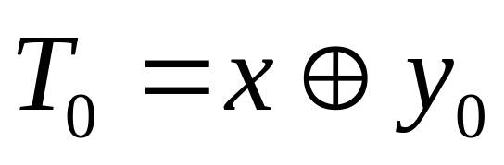
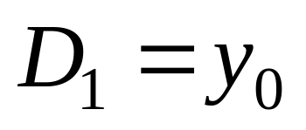
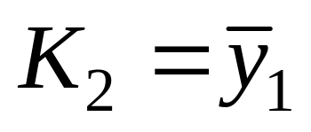
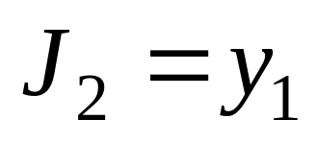
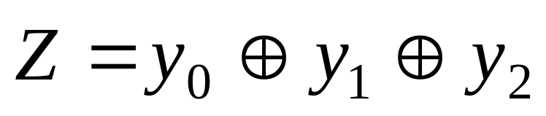
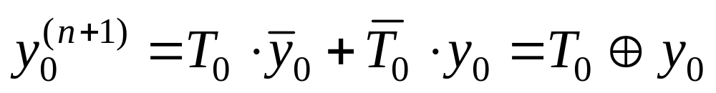
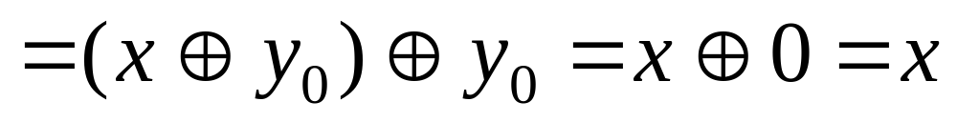
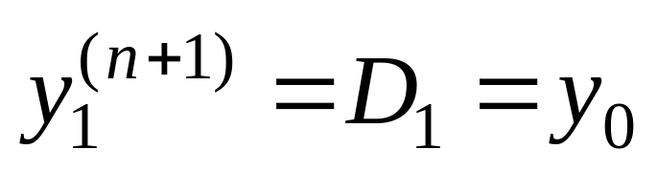
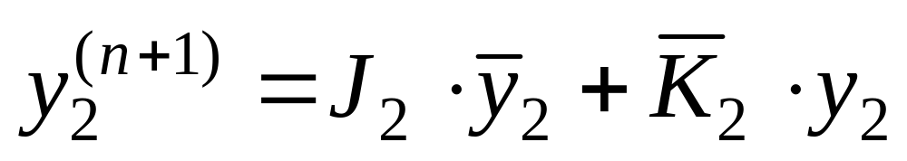
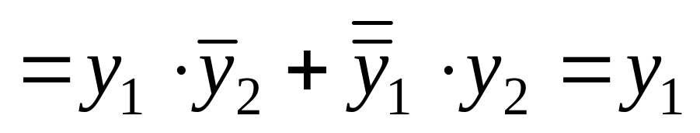
解：（1）列出激励函数与输出函数
（2）写出电路的次态方程组。将激励函数表达式代入相应触发器的次态方程得：

Slide 37
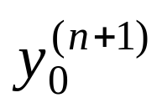
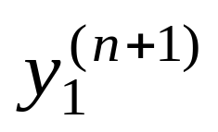
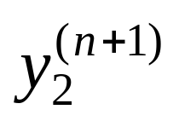
（3）作出电路的状态表和状态图。
y₂ | y₁ | y₀ |  |  |  |  |  |  | Z
 |  |  | x=0 |  |  | x=1
0 0 0 0 1 1 1 1 | 0 0 1 1 0 0 1 1 | 0 1 0 1 0 1 0 1 | 0 0 1 1 0 0 1 1 | 0 1 0 1 0 1 0 1 | 0 0 0 0 0 0 0 0 | 0 0 1 1 0 0 1 1 | 0 1 0 1 0 1 0 1 | 1 1 1 1 1 1 1 1 | 0 1 1 0 1 0 0 1

Slide 38
1
000/0
001/1
0
010/0
011/0
1
0
0
0
1
1
0
1
0
1
1
110/0
101/0
100/1
111/1
0
1
0
，
该电路是一个3位串行输入的移位寄存器。在时钟的作用下，x寄存到该寄存器的低位，寄存器的内容从低位向高位左移一位，原来的最高位丢弃。输出Z完成了现态y2，y1，y0的连续异或运算，则当1的个数为奇数时Z＝1，1的个数为偶数时Z＝0，完成了对当前的移位寄存器内容进行奇偶校验的工作。

Slide 39
例.分析下图所示同步时序逻辑电路。
&
&
C
“1”
J0 Q0
CP0
K0 Q0
J1 Q1
CP1
K1 Q1
J2 Q2
CP2
K2 Q2
CP
Notes:
至此第16次2学时课程内容，第17次课讲评组合逻辑电路的习题。

Slide 40
状态图
/Z
Q₂Q₁Q₀
/0
/0
/0
000
001
010
011
/1
/0
/0
/0
/0
111
110
101
100
同步三位二进制加1计数器

